Slide 1
PROGRAMMAZIONE LINEARE
PLS 2011-2012
Zanini Maria Cristina Disconzi Daniela

Slide 2
PROGRAMMAZIONE LINEARE
La programmazione lineare (in simboli, PL o LP) serve per determinare l'allocazione (cioè la ripartizione e assegnazione) ottimale di risorse, disponibili in quantità limitata, per ottimizzare il raggiungimento di un obiettivo prestabilito (in condizioni di certezza, ossia in assenza di valutazioni casuali).
Tra i problemi risolubili con le tecniche della programmazione lineare vi sono problemi di natura economica, problemi relativi alla distribuzione di risorse, problemi di trasporto, … Possiamo ricorrere alla seguente schematizzazione:
Modello matematico: { Ottimizzare funzione obiettivo (x → f(x), x vettore) Vincoli di segno Vincoli tecnici: eguaglianze o diseguaglianze deboli
dove tutte le funzioni presenti nel modello sono lineari.

Slide 3
MODELLO MATEMATICO
MODELLO MATEMATICO: insieme di simboli ed espressioni che rappresentano formalmente i termini del problema
FUNZIONE OBIETTIVO: la quantità, che espressa in forma di funzione di n variabili deve essere ottimizzata, cioè essere resa massima o minima
VARIABILI D’AZIONE: sono le n variabili da cui dipende la funzione obiettivo ( possono essere discrete o continue e questo può condizionare il metodo di risoluzione del problema)

Slide 4
ELEMENTI DI UN PROBLEMA DI PROGRAMMAZIONE LINEARE
Sono le limitazioni cui sono soggette le variabili d’azione
DI SEGNO
TECNICI
SISTEMA DEI VINCOLI
AREA O REGIONE AMMISSIBILE : è l’insieme di tutte le possibili soluzioni o decisioni ed è l’a regione entro cui cercare la soluzione ottima, se esiste

Slide 5
MODELLO MATEMATICO
Ottimizzare la funzione obiettivo z= ax₁ + bx₂+c
soggetta ai vincoli
a e b non contemporaneamente nulli.
Poiché z è una funzione in due variabili indipendenti la sua rappresentazione grafica è una superficie nello spazio tridimensionale.
Si ricorda che l’equazione di un piano generico parallelo al piano xy ha equazione del tipo z=k ( k costante)

Slide 6
2 VARIABILI
Se la FUNZIONE LINEARE e' a 2 VARIABILI INDIPENDENTI allora e' conveniente utilizzare il METODO GRAFICO
lo stesso metodo e' consigliabile quando la FUNZIONE LINEARE ha piu' di 2 VARIABILI,
ma
si puo' ridurre a 2 VARIABILI
se nell'INSIEME DEI VINCOLI vi e'qualche equazione che riduce il numero delle VARIABILI. ( perché?)

Slide 7
PIU’ DI DUE VARIABILI
Se la FUNZIONE LINEARE e' a 3 o piu' VARIABILI INDIPENDENTI conviene usare il METODO ALGEBRICO o il METODO DEL SIMPLESSO.
meglio il RISOLUTORE di un FOGLIO DI CALCOLO

Slide 8
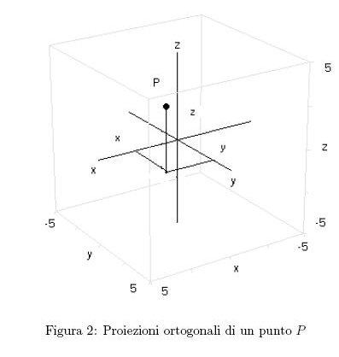
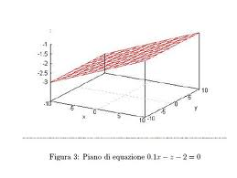
FUNZIONI DI DUE VARIABILI
Se la funzione z=f(x;y) è rappresentata da un’equazione lineare nelle tre variabili x, y, z con z=ax+by+c allora la sua rappresentazione grafica è un piano.

Slide 9
TRACCIA DEL GRAFICO
Ricordiamo che l’intersezione di un grafico con i piani coordinati rappresenta la traccia del grafico rispetto a tali piani. Un modo semplice per ottenere la traccia è quello di porre uguale a zero il valore della variabile non appartenente al piano dato . Ad esempio ponendo z=0 nell’equazione 2x+3y+4z=5 si ottiene 2x+3y=5 che rappresenta la retta traccia del piano dato rispetto al piano considerato

Slide 10
LINEE DI LIVELLO
Sono la proiezione ortogonale sul piano Oxy dell’insieme I dei punti di una superficie che hanno tutti la stessa quota z.
Il vettore OH risulta perpendicolare alle linee di livello

Slide 11
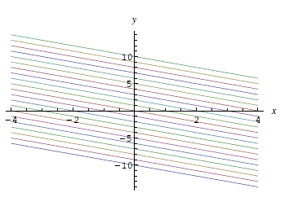
LINEE DI LIVELLO
Nel caso in esame la funzione x+y-z=0, le curve di livello sono quelle appartenenti al fascio di rette parallele il cui coefficiente angolare è costantemente uguale a 1

Slide 12
RAPPRESENTAZIONE DI LINEE DI LIVELLO IN PRESENZA DI VINCOLI
Si vede che il piano passante per R è il primo ad incontrare i punti del poligono e quello passante per V è l’ultimo all’aumentare dei valori di k.
Proiettando il poligono e le rette sul piano Oxy otteniamo il poligono ABCDE e le linee di livello
a, b, e, d, c

Slide 13
VETTORE OK
Il punto H(a;b) dove a, b sono i coefficienti della funzione lineare z ha una importante proprietà : il valore che in esso assume la funzione è sempre maggiore di quello assunto in O(0;0). Ciò ci permette di decidere il verso e la direzione secondo il quale la funzione cresce.
z(a;b)= a² +b²+c z(0)=c
Es: x+y-z=5 z= x+y-5 H (1;1)
z(H)= 1*(1)-1*(1)+5=5 z(O)= -5

Slide 14
LINEE DI LIVELLO NEL PIANO XY

Slide 15
MASSIMI E MINIMI
La funzione z(x;y) non ha massimi e minimi in tutto R² ma può averne se limitiamo il dominio di z
Nella programmazione lineare si tratta di massimizzare o minimizzare funzioni lineari soggette a vincoli, descritti da disequazioni ed equazioni lineari

Slide 16
DISEQUAZIONI LINEARI IN DUE VARIABILI
Una disequazione in due variabili è lineare se si può ridurre ad una funzione razionale intera delle due variabili x e y di primo grado: (con a e b non contemporaneamente nulli). Per determinare la soluzione di tale disequazione occorre:
rappresentare la retta associata, di equazione ax + by +c = 0, che divide il piano cartesiano in due semipiani;
se la retta non passa per l'origine, sostituire le coordinate dell'origine nella disequazione e verificare se la diseguaglianza è vera o falsa;
se la retta passa per l'origine, sostituire le coordinate di un punto di un semipiano nella disequazione e verificare se la diseguaglianza è vera o falsa.
ax+by+c=0

Slide 17
UN ESEMPIO
Per ciascuna delle disequazioni del sistema ripeteremo i passaggi precedenti fino ad individuare l’intersezione dei semipiani per i quali tutte le disequazioni del sistema sono verificate, comprese quelle riferite agli assi cartesiani.

Slide 18
RISOLUZIONE GRAFICA DI UN SISTEMA DI DISEQUAZIONI IN DUE VARIABILI

Slide 19
INSIEMI CONVESSI
La regione piana S rappresentante un sistema di disequazioni lineari risulta essere sempre un insieme convesso
Dato un sistema di disequazioni lineari, se tutte le disequazioni sono date in forma debole, allora l’insieme convesso delle soluzioni è sempre chiuso
Regione ammissibile

Slide 20
REGIONE AMMISSIBILE E SOLUZIONI DI BASE
Calcoliamo le coordinate dei vertici del poligono che viene detto REGIONE AMMISSIBILE o DOMINIO DEI VINCOLI
Le coordinate dei vertici della regione ammissibile vengono dette SOLUZIONI AMMISSIBILI DI BASE
Se l'insieme non è vuoto, tale area può essere rappresentata da un poligono, o da una poligonale illimitata, che possono eventualmente ridursi ad una semiretta, ad un segmento o ad un punto.

Slide 21
PROBLEMA DELLA PROGRAMMAZIONE LINEARE IN DUE VARIABILI METODO GRAFICO
E’ necessario osservare le disequazioni dei vincoli, se esse sono attenuate, cioè contengono diseguaglianze deboli, la frontiera della regione ammissibile conterrà soluzioni possibili, altrimenti questo non si verifica.
E necessario costruire il vettore OH che dà il verso e la direzione di crescita della funzione obiettivo.
E’ necessario considerare le varie forme di regioni ammissibili per poter decidere se è possibile ottimizzare la funzione obiettivo o meno

Slide 22
POSSIBILI REGIONI AMMISSIBILI
Quali soluzioni corrispondono alle ultime due regioni ammissibili?
Infiniti minimi nel segmento AB, un massimo in C
Infiniti massimi nel segmento AB un minimo in D

Slide 23
RAPPRESENTAZIONE GRAFICA
Le linee di livello costituiscono un fascio di rette tutte parallele a quella ottenuta per z=0 che viene detta retta guida del fascio.
Tutte queste rette sono perpendicolari al vettore OH
Esaminando quelle che passano per i vertici della regione ammissibili otteniamo i valori di k corrispondenti ai piani sezione z=k che li hanno originati

Slide 24
TEOREMA FONDAMENTALE DELLA PROGRAMMAZIONE LINEARE
Teorema fondamentale della programmazione lineare
Sia P regione ammissibile non vuota e limitata di un problema di PL
a) Se esiste una soluzione ottima allora essa deve essere un vertice
b) Se esistono due soluzioni ottime, allora esistono infinite soluzioni ottime.
c) Se esistono più soluzioni ottime e P è limitato, allora almeno due soluzioni ottime sono vertici ammissibili adiacenti

Slide 25
TEOREMA FONDAMENTALE DELLA PROGRAMMAZIONE LINEARE
Teorema ( Weierstrass + teo fondamentale P.L. )
Se l’insieme delle soluzioni ammissibili è un poligono convesso, il massimo e il minimo esistono e si trovano in un vertice del poligono
Osservazione
Per determinare i punti estremi basta calcolare i valori della funzione obiettivo nei vertici del dominio, se questo è un poligono chiuso. Se il dominio dei vincoli è illimitato si esamina invece l’andamento delle curve di livello per determinare, se esiste, un punto che ottimizza la funzione obiettivo
Osservazione
Se in due vertici consecutivi la f.o. assume lo stesso valore, essa assume quello stesso valore in tutti i punti del segmento che li unisce.

Slide 26
TEOREMA FONDAMENTALE DELLA PROGRAMMAZIONE LINEARE ( altra formulazione)
Sia P ≠∅ ; la regione ammissibile di un problema di PL
a) Se esiste una soluzione ottima allora essa deve essere un vertice
b) Se esistono due soluzioni ottime, allora esistono infinite soluzioni ottime.
c) Se esistono più soluzioni ottime e P è limitato, allora almeno due soluzioni ottime sono vertici ammissibili adiacenti

Slide 27
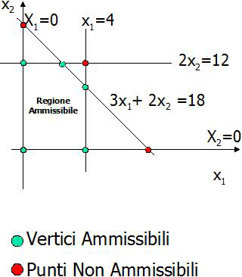
Esempio: Wyndor Glass
I punti (2,6) e (4,3) sono adiacenti, condividono lo spigolo dato da
3x₁ + 2x₂ = 18
La regione ammissibile ha 5 spigoli
Ad ogni vertice appartengono 2 spigoli
Ogni vertice ha 2 vertici adiacenti

Slide 28
PROPPRIETA’ DEI VERTICI – TEST DI OTTIMALITA’
Sia P ≠∅ ; la regione ammissibile di un problema di PL
Il numero dei vertici ammissibili è finito.
Se un vertice ammissibile x ₂ P non ha vertici adiacenti migliori allora non ci sono vertici migliori. Quindi x è una soluzione ottima.

Slide 29
METODO DI RISOLUZIONE DEL PROBLEMA DI WYNDOR GLASS
Un metodo di soluzione:
1) Trova un vertice ammissibile
2) Cerca tra i vertici adiacenti se esiste un vertice “migliore”
3) Se non esiste un vertice “migliore”, allora il vertice corrente è ottimo STOP
Altrimenti considera un vertice adiacente “migliore” e vai a (2)

Slide 30
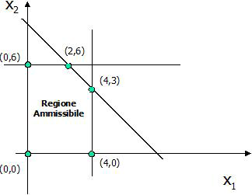
RISOLUZIONE DEL PROBLEMA DI WYNDOR GLASS
f (x₁; x₂) = 3x₁ + 5x₂
1) Inizializzazione: scegli (0,0), f (0; 0) = 0
Test ottimalità verificare che (0,0) non è soluzione ottima:
I vertici adiacenti sono (0,6): f (0; 6) = 30 e (4,0): f (4; 0) = 12.
Iterazione 1
Spostarsi sul vertice (0,6) ???

Slide 31
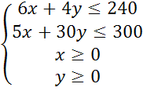
E ADESSO TOCCA A VOI…
Determina il massimo della funzione
z=40x+50y
Soggetta ai vincoli
Vincoli tecnici
Vincoli di segno

Slide 32
Percorsi minimi
COS' E' UN PERCORSO MINIMO Un comportamento medio, che può essere assunto come un dato estremamente significativo nella mobilità generale, è il percorso minimo che ogni individuo cerca di fare per andare da un punto ( origine ) ad un altro ( destinazione ).
Il territorio può essere visto come un grafo in cui le città sono i nodi e i percorsi che le collegano sono gli archi.

Slide 33
Il problema del cammino minimo
Dato un nodo origine s e un nodo destinazione t , si vuole determinare il cammino semplice di lunghezza minima che collega s a t.
Il problema del cammino minimo tra due vertici offre evidentemente innumerevoli possibilità di applicazione, sia nel caso di reti di trasporto sia per reti di altra natura (elettriche,idrauliche, di relazione logica tra entità).

Slide 34
Parametri da utilizzare
Il problema più classico è di determinare il cammino avente costo o tempo minimo tra due nodi assegnati di un grafo. Infatti lo studio del percorso minimo può essere effettuato utilizzando parametri diversi:
1) OTTIMIZZAZIONE DEL TEMPO 2) OTTIMIZZAZIONE DELLE DISTANZE 3) OTTIMIZZAZIONE DEI COSTI

Slide 35
Tanti problemi , un metodo
Se in prima analisi i problemi sembrano non avere correlazione tra loro, in realtà costituiscono lo stesso problema e possono essere studiati con lo stesso metodo, infatti è possibile trasformare l'unità tempo e distanza in unità costo.

Slide 36
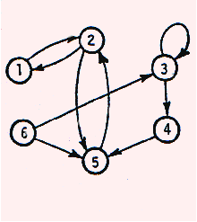
GRAFI E CAMMINI
Col termine grafo si definisce un insieme di punti o nodi collegati tra loro da tratti o archi.

Slide 37
Percorsi
Ogni percorso che parte da un nodo (origine) per arrivare ad un altro (destinazione) si chiama percorso o cammino.
Gli archi di un grafo possono essere orientati in un solo verso (in un senso o nell'altro) o in entrambi i versi.
Spesso agli archi di un grafo sono associati dei valori detti pesi. I pesi possono rappresentare distanze tra i nodi, costi associati al trasferimento da un nodo all'altro, tempi o altro ancora. A volte anche ai nodi del grafo sono associati dei pesi.

Slide 38
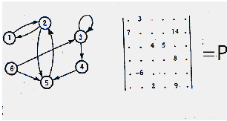
Pesi e matrici associate
Si veda di seguito un esempio di grafo con la matrice dei pesi ad esso associato.

Slide 39
Misura di prestazione
Un problema di percorso consiste nel trovare un cammino tra due o più nodi che minimizzi (o massimizzi) una qualche misura di prestazione, che è funzione (di solito la somma) dei valori degli archi.
Ai cammini ritenuti accettabili si possono imporre un certo numero di vincoli; ad esempio, quello di non ritornare ad un nodo appena attraversato o quello di passare per ogni singolo nodo una sola volta.

Slide 40
Vincoli
Si potranno verificare, inoltre, dei ritardi ai nodi (ad esempio, agli incroci di strade di grande comunicazione o ai tavoli di commutazione di una centrale telefonica). Tali ritardi possono essere probabilistici dipendendo dal carico di traffico al nodo o dalla disponibilità degli archi che escono dal nodo (strade di grande comunicazione o linee telefoniche).
I collegamenti possono avere capacità limitata (non più di una unità alla volta) o non essere sottoposti a vincoli di capacità.
In alcuni casi, poi, sia i nodi che i collegamenti possono interrompersi o essere chiusi parzialmente o totalmente (ad esempio, per riparazioni).

Slide 41
Matrici di incidenza e matrici dei pesi
E' assai comodo (per esempio, al fine di fornire al calcolatore le informazioni) rappresentare un grafo mediante una o più matrici di dimensioni n x n ( se n sono i nodi del grafo): nella posizione (i,j) delle matrici si pongono le informazioni relative all'arco (i,j).
Avremo così la matrice di incidenza, in cui nella posizione (i,j) è posto 1 se esiste il corrispondente arco e 0 in caso contrario, e la matrice dei pesi, contenente ovviamente nella posizione (i,j) il peso associato all'arco corrispondente.

Slide 42
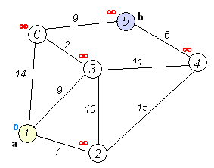
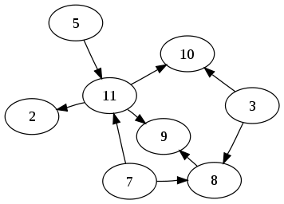
Ciclo
Si dice ciclo un cammino in cui i nodi d'inizio e di fine coincidono.
Un grafo in cui non esistono cicli è detto aciclico (albero in certi casi particolari).

Slide 43
Pesi fittizzi e autoanelli
Spesso per avere una matrice dei pesi assegnata in ogni elemento,si assegnano dei pesi fittizi anche agli archi non esistenti. In questo caso ad un arco (i,j) non fisicamente esistente viene assegnato un valore w_{ij}= ∞ (in pratica w_{ij} = M, con M molto grande). Quanto agli autoanelli (collegamento tra un nodo e se stesso), il peso loro assegnato dipende dalla possibilità o meno di "stare" nel nodo, cioè di compiere una transizione dal nodo a se stesso.

Slide 44
Percorsi differenti
Si voglia andare da s (origine) a t (destinazione). Vi sono molti percorsi differenti tra s e t, ma si desidera scegliere quello che comporta il minor tempo, costo o distanza.
Nel grafo vanno inseriti dei numeri che rappresentano una qualsiasi di queste misure, la cui somma deve essere minimizzata.
Risulterà che nel ricercare il percorso più breve tra s e t è utile trovare il percorso più breve da s ad ogni altro punto nel grafo.

Slide 45
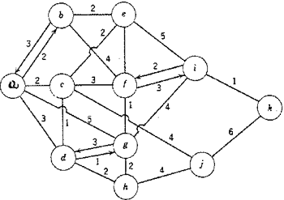
Procedimento grafico
Procedimento grafico. Si prenda come esempio il seguente grafo coi relativi costi:

Slide 46
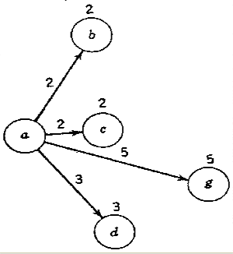
Fase 1
1) Partendo dall'origine, tracciare tutti gli archi con i quali si può andare da "a " (origine) ad un altro nodo e inserire la distanza diretta da "a" su ognuno di questi nodi.

Slide 47
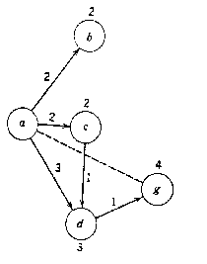
Fase 2
2) Se c' è qualche arco tra i nodi ottenuti nella fase 1, determinare per ogni arco se il percorso indiretto da "a" è più corto di quello diretto. Si traccia il percorso più breve con una linea continua e il percorso più lungo con una linea tratteggiata. Si scrivono le distanze più brevi a lato di ogni nodo.

Slide 48
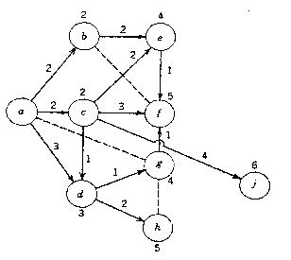
Fase 3
3) Aggiungere tutti i nodi che si possono raggiungere dai nodi considerati nella fase 2 e ripetere la fase 2 rispetto ad essi.

Slide 49
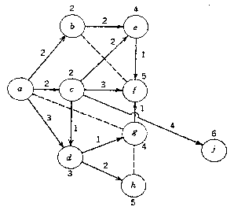
Fase 4
4) Continuare sino alla fine. Nel diagramma completo le linee continue mostrano i percorsi che si possono fare da "a" ad ogni altro punto.
Spesso si preferisce porre un ulteriore vincolo: tra i percorsi di uguale lunghezza deve essere minimizzato il numero dei nodi.

Slide 50
ALGORITMI
Per la risoluzione di problemi di cammini ottimi esistono algoritmi efficienti ed ormai molto diffusi, in grado di affrontare problemi di dimensione anche elevata (1000 nodi ed oltre). Esistono numerosi metodi di risoluzione per il problema dei percorsi minimi, la maggior parte dei quali è basata sulla programmazione dinamica. Si descrivono i tre principali algoritmi di risoluzione del problema dei percorsi minimi:
a) ALGORITMO DI BELLMAN - KALABA b) ALGORITMO DI DIJKSTRA c) ALGORITMO DI FLOYD - WARSHALL

Slide 51
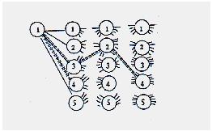
ALGORITMO DI BELLMAN - KALABA:
Si vuole determinare il cammino minimo tra un nodo origine s (fisso) e gli altri nodi (in un numero qualsiasi di passi). Si espande il grafo costruendo un grafo aciclico (albero) che ha come nodo di partenza il nodo di origine e come nodi di arrivo tutti gli altri. Si espande il grafo aciclico per n passi.

Slide 52
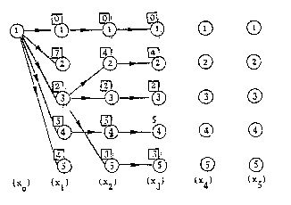
In ciascun passo, a fianco di ogni nodo si pone un' etichetta. Si definisce etichettatura del passo k l'insieme delle etichette dei nodi di tale passo. L'algoritmo convergerà sicuramente dopo n passi. Si noti che, anche se il grafo ha cicli negativi, ha sempre senso il problema se è fissato a priori il numero di passi (cammino di K passi con distanza minima). Esempio di etichettatura:

Slide 53
ALGORITMO DI DIJKSTRA:
L'algoritmo di Dijkstra richiede che sia soddisfatta la condizione d_{ij} ³ 0 per ogni arco (i,j) e permette di calcolare il cammino minimo dall' origine s (fissa) ad ogni altro vertice del grafo G.
L' algoritmo di Dijkstra può essere descritto mediante i seguenti passi:
1. si assegna ad ogni nodo i una etichetta l(i) che al termine dell' algoritmo esprime la distanza minima dall' origine s al nodo i. Si pone l(i) = +∞, ∀ i ≠ s, l(s)=0. Si definisce un insieme L di nodi la cui etichetta è resa permanente, ovvero non più modificabile dall' algoritmo. Si pone L=∅.
2. Tra i nodi i non appartenenti a L, si sceglie un nodo p per cui sia minimo il valore della etichetta, ovvero l(p)=min{l(i):i non appartenenti a L}. Si rende p permanente L=L È {p}.

Slide 54
ALGORITMO DI DIJKSTRA:
3. Si aggiornano le etichette dei nodi i non permanenti raggiungibili da p, ovvero {i.i non appartenente a L, (p,i) appartenente a E }, sulla base della formula l(i) = min{l(i),l(p)+c_{pi} }
4. Se tutti i nodi hanno etichetta permanente, ovvero se L = V, si arresta l' algoritmo. Le etichette rappresentano le lunghezze dei cammini minimi da s ad ogni altro nodo. Altrimenti si procede al passo 2.

Slide 55
ALGORITMO DI DIJKSTRA:triangolazione
L' operazione fondamentale dell' algoritmo di Dijkstra è costituita dalla formula di aggiornamento delle etichette, nel corso del passo 3: l(i)=min{ l(i) , l(p)+cij } Questa operazione, indicata talvolta con il termine di triangolazione, ha un evidente significato intuitivo: l' etichetta di un nodo l(i) viene aggiornata allorché risulta più conveniente raggiungere i mediante un nuovo percorso, che utilizza il cammino da s a p e successivamente l' arco da p a i. E' possibile dimostrare che, quando un nodo p viene reso permanente, la sua etichetta rappresenta in modo definitivo la lunghezza del cammino minimo da s a p.
Tuttavia, la correttezza dell' operazione di triangolazione, e quindi della formula di aggiornamento delle etichette, viene pregiudicata dalla presenza di archi con distanza negativa.

Slide 56
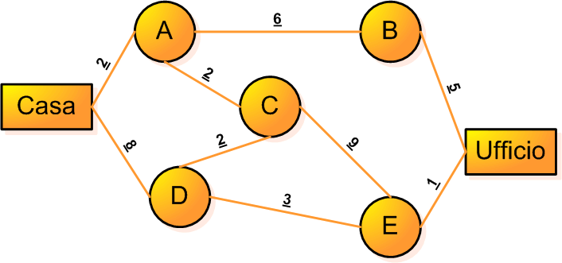
Consideriamo un problema in cui si vuole calcolare il percorso minimo tra casa e il posto di lavoro. Schematizziamo tutti i possibili percorsi ed il relativo tempo di percorrenza (supponendo di voler calcolare il percorso più breve in fatto di tempo di percorrenza). I nodi A, B, C, D, E indicano le cittadine per cui è possibile passare. Ecco una schematizzazione della rete:

Slide 57
Dobbiamo ora assegnare ad ogni nodo un valore, che chiameremo “potenziale”, seguendo alcune regole:
Ogni nodo ha, all'inizio potenziale (che indichiamo con “inf”);
Il nodo di partenza (in questo caso “casa”) ha potenziale 0 (ovvero dista zero da se stesso);
Ogni volta si sceglie il nodo con potenziale minore e lo si rende definitivo (colorando il potenziale di rosso) e si aggiornano i nodi adiacenti;
Il potenziale di un nodo è dato dalla somma del potenziale del nodo precedente + il costo del collegamento;
Non si aggiornano i potenziali dei nodi resi definitivi;
I potenziali definitivi indicano la distanza di quel nodo da quello di partenza;
Quando si aggiorna il potenziale di un nodo si lascia quello minore (essendo un problema di percorso minimo).
Vediamo in pratica come si risolve questo esercizio. Questa è la rete in cui sono indicati anche i potenziali:

Slide 58
Seguendo le regole appena fissate consideriamo il nodo con potenziale minore (“casa”) e lo rendiamo definitivo (colorandolo di rosso) ed aggiorniamo tutti i nodi adiacenti sommando l'attuale valore del potenziale (ovvero zero) al costo del percorso. Aggiorniamo i potenziali perché avevamo, nel caso di A, potenziale infinito mentre ora abbiamo potenziale 2. Ricordando che il potenziale minore è sempre preferibile. Vediamo come si è aggiornata la rete:

Slide 59
Bisogna ora considerare il nodo non definitivo (ovvero quelli scritti in nero) con potenziale minore (il nodo A). Lo si rende definitivo e si aggiornano i potenziali dei nodi adiacenti B e C. Indichiamo con una freccia da dove proviene il potenziale dei nodi resi definitivi.

Slide 60
Il nodo con potenziale minore ora è C. lo si rende definitivo e si aggiornano quelli adiacenti.
Va notato come il nodo D abbia ora potenziale 6 in quanto 6 è minore di 8 e quindi lo si aggiorna. Se avessimo avuto un valore maggiore di quello che già c’era lo avremmo lasciato invariato. Rendiamo definitivo il nodo D e aggiorniamo il grafico

Slide 62
Il nodo con potenziale minore restante è B e lo si rende definitivo aggiornando di conseguenza il grafico:

Slide 63
Resta da considerare il nodo E ed aggiornare “ufficio”.

Slide 64
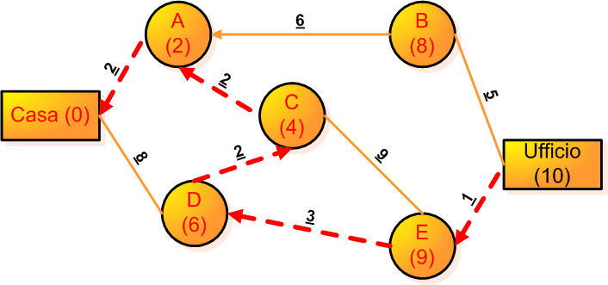
Seguendo all'indietro le frecce si ottiene il percorso minimo da casa ad ufficio che misura (come indicato dal potenziale) “10”.

Slide 65
Conclusioni
Bisogna notare come questo algoritmo ci dia non solo la distanza minima tra il punto di partenza e quello di arrivo ma la distanza minima di tutti i nodi da quello di partenza

Slide 66
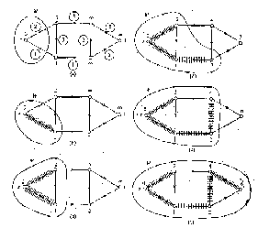
Si vedano qui di seguito i passi successivi dell' applicazione dell' algoritmo di Dijkstra:

Slide 67
ALGORITMO DI FLOYD - WARSHALL :
Nel caso in cui esistano archi di peso negativo, l'algoritmo di Dijkstra può fornire una soluzione non ottimale. In tali casi si può tuttavia ricorrere all'algoritmo di Floyd - Warshall, che determina i cammini minimi tra tutte le coppie di nodi del grafo G. L'algoritmo è corretto sotto l'ipotesi che il grafo G non contenga circuiti a costo totale negativo. L'algoritmo di Floyd - Warshall si basa sull'applicazione ripetuta dell'operazione di triangolazione.

Slide 68
Viene utilizzata una matrice D di dimensioni n x n, il cui generico elemento dij è destinato a rappresentare, al termine dell'algoritmo ,il costo del cammino minimo da i a j . 1. Si pone d_{ij} = c_{ij} se l'arco (i ,j) non appartiene ad E, altrimenti d_{ij} =+ ¥. 2. Per k =1,2,……n, esegui il passo 3. 3. Per i=1,2…..n, i ¹ k, per j=1,2,…..n, j¹k, si applica la formula di aggiornamento dij = min{ d_{ij} , d_{ik} + d_{kj} }. Se al termine degli aggiornamenti si ha d_{ij} < 0 per qualche nodo i, l'algoritmo si arresta poiché esistono circuiti a costo totale negativo.

Slide 69
DIFFERENZE TRA I TRE ALGORITMI
I problemi su grafo hanno un numero finito di soluzioni e quindi si potrebbe esaminarle tutte e poi scegliere la migliore.Ma ciò è praticamente impossibile nella realtà:un problema di percorso ottimo su un grafo con n nodi può essere risolto in n! modi diversi, il che per n=50 vuol dire circa 10⁴⁵ secoli di impiego per un calcolatore capace di esaminare un miliardo di soluzioni al secondo. E' quindi fondamentale valutare gli algoritmi esaminandone l' efficienza dal punto di vista del tempo di calcolo.

Slide 70
Un algoritmo è preferibile ad un altro se entrambi risolvono la stessa classe di problemi, ma il primo algoritmo ci riesce in un numero di passi inferiore(cioè in tempo più breve). Il parametro più importante per valutare le prestazioni di un algoritmo è quindi il tempo di esecuzione, misurato contando il numero di operazioni elementari che esso deve compiere nel caso peggiore, cioè in presenza di dati che lo obbligano a compiere tutti i passi che sono stati previsti. Per questo si parla di complessità computazionale, cioè del numero di operazioni elementari che un algoritmo deve compiere, dato in funzione delle dimensioni del problema. La complessità si esprime in ordine di grandezza o(.) : cosi' una complessità o(n²) indica che l' algoritmo arriva alla soluzione finale con un numero di operazioni proporzionale al quadrato della dimensione n.

Slide 71
Un algoritmo si dice efficiente se la sua complessità è polinomiale, cioè se la funzione o(.) è un polinomio nelle dimensioni del problema. E' dimostrabile che la complessità computazionale dell' algoritmo di Bellman - Kalaba è una complessità polinomiale = o(n³) , quella dell' algoritmo di Dijkstra è una complessità polinomiale = o(n²) e infine quella dell' algoritmo di Floyd-Warshall e' o(n³). Nell' algoritmo di Bellman - Kalaba trovare il cammino minimo tra un nodo ed un altro è equivalente a trovare il minimo cammino fra il nodo in questione e tutti gli altri, poiché si procede parallelamente per tutti i nodi. Ciò non avviene per l' algoritmo di Dijkstra.

Slide 72
E' stato dimostrato che l' algoritmo di Dijkstra è ottimo (cioè ottiene la soluzione ottima per il problema dei cammini minimi). Nonostante ciò, nell' esempio che seguirà si userà l' algoritmo di Floyd-Warshall in quanto questo permette di calcolare il percorso minimo da un nodo qualsiasi ad un altro nodo, mentre gli altri due algoritmi permettono di determinare il percorso minimo solo tra un nodo fisso (origine s) e gli altri nodi. L' uso dell'algoritmo di Floyd-Warshall richiederà molta più memoria per il calcolatore perché dovrà mostrare l' intera matrice dei risultati, cioè i percorsi minimi tra tutti i nodi.

Slide 73
Campo di applicazione
Grazie al recente sviluppo dei supporti informatici, lo studio del percorso minimo ha acquisito un' importanza rilevante.
Il problema dei percorsi minimi si presenta nel settore dei trasporti , in quello delle comunicazioni e in molti altri campi, ad esempio nella logistica industriale per la determinazione dell' ordine in cui produrre un insieme di articoli su un impianto di lavorazione comune.

Slide 74
Settore urbanistico
Un problema molto diffuso è per esempio la collocazione di un dato servizio pubblico (ufficio postale, ospedale, biblioteca…….) all'interno di un settore urbano. Come è facile intuire, il problema è quello di individuare una o più aree all'interno delle quali collocare tale servizio. Ovviamente l'ubicazione deve soddisfare uno o più requisiti. Il più importante è il tempo minimo che l'utente generico deve impiegare per raggiungere tale servizio. Il problema di tempo minimo risulta essere quindi strettamente correlato con il percorso minimo.

Slide 75
Settore trasporti
Altro problema molto diffuso è quello di identificare il percorso dei trasporti pubblici come per esempio pullman, tram, metropolitana ecc…
In questo caso nasce l'esigenza di creare una rete che minimizzi la distanza ottimizzando l'area di copertura del servizio.
La necessità è quindi quella di collegare nella maniera più opportuna i vari punti (fermate, stazioni ecc…) dell'area di utenza.

Slide 76
Gli algoritmi di percorso minimo possono essere utilizzati: · per determinare il costo minimo (come già detto il costo può essere indifferentemente : "tempo", "distanza" o "costo materiale") tra un nodo ed un altro ed il relativo percorso; · per determinare l' intera matrice dei costi minimi tra ogni nodo e tutti gli altri,in modo da avere una visione spaziale, che mostri la relazione di ogni "zona" con le altre. Nel primo caso l' utente può essere un " navigatore" o un "viaggiatore" in generale. Nel secondo caso tali algoritmi vengono utilizzati per avere una visione d' insieme, ad esempio per costruire una rete elettrica o una rete di trasporti.

Slide 77
Link e riferimenti
Applicazione dell' algoritmo di Dijkstra di Carla Laffra della Pace University: http://www.dgp.toronto.edu/people/JamesStewart/270/9798s/Laffra/DijkstraApplet.html Spiegazione e codici in linguaggio c degli algoritmi di Dijkstra e Floyd da parte di Eugenio Moggi (ultima revisione 24 Maggio 1997) : http://www.disi.unige.it/person/MoggiE/ASD/nota7 Un codice in c++ per l'algoritmo di Floyd costruito da Chi F. Chen il 28/01/01(basato sull'algoritmo tratto dal testo di Thomas H. Cormen, Charles E.Leiserson e Ronald L.Rivest, "Introduction to Alghorithms",MIT & Mcgraw-Hill): http://www.u.arizona.edu/~chifu/floyd-warshall.html Applicazione dell'algoritmo di Floyd eseguita da uno studente informatico ( possibilità di vedere come la matrice "cambi" mentre procede l'algoritmo): http://www.bice.it/Informatica/Algoritmi/Floyd/Floyd.html Calcolo di distanze minime tra città: http://www.kwmappe.kataweb.it/itinerari.htm http://www.viamichelin.com/viamichelin/ita/dyn/controller/mapHomePage http://mappe.virgilio.it/mappe/index.html

